Slide 1

تشابه المثلثات
اعداد الأستاذ
أيمن الصالحي
الصف الثامن الاساسي
مدرسة الكندي الثانوية

Slide 2

الاهداف
تشابه المثلثات
أن يتعرف مفهوم تشابه المثلثات
أن يستنتج الطالب حالات تشابه المثلثات
أن يوظف تشابه المثلثات في حل تمارين ومسائل منتمية

Slide 3

في الشكل المجاور المستقيمان ل1،ل2 متوازيان قطعهما المستقيم ل3
وعند نقاط التقاطع تتشكل الزوايا ، العلاقة بين هذه الزوايا هي
ل3
2
<<
ل1
3
5
زاويتان متناظرتان :زاوية داخلية وأخرى خارجية في نفس جهة القاطع وغير متجاورتين هما
<<
1
ل2
4
وهما متساويتان في القياس
2، 1
5 ، 4
زاويتان متبادلتان: زاويتان داخليتان في جهتين مختلفتين من القاطع وغير متجاورتين هما
وهما متساويتان في القياس
5 ، 1
زاويتان متحالفتان: زاويتان داخليتان في نفس جهة القاطع غير متجاورتين هما
مجموع قياسهما يساوي 180
3 ، 1

Slide 4

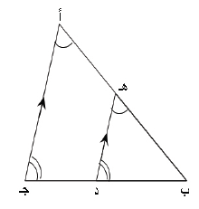
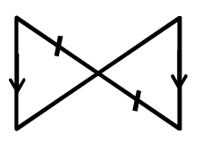
جد قياس الزوايا المجهولة في الاشكال التالية وبين السبب ؟
65
ص
ص = 65
ع
48
السبب : زاويتان متبادلتان متساويتان
ع = 48
السبب : زاويتان متناظرتان متساويتان
<<
ك = 55
125
السبب : زاويتان متحالفتان 180 -125 = 55
<<
ك

Slide 5

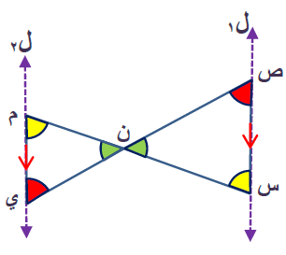






في الشكل المجاور ل1 يوازي ل2
نلاحظ العلاقة بين الزوايا في المثلثين س ن ص ، ي ن م
بالتبادل
السبب:
=
1)
بالتبادل
السبب:
=
2)
تقابل بالرأس
السبب:
=
3)
أي أن الزوايا الثلاث المتناظرة متساوية , لذا يقال : أن المثلثين س ن ص , ي ن م متشابهان

Slide 6

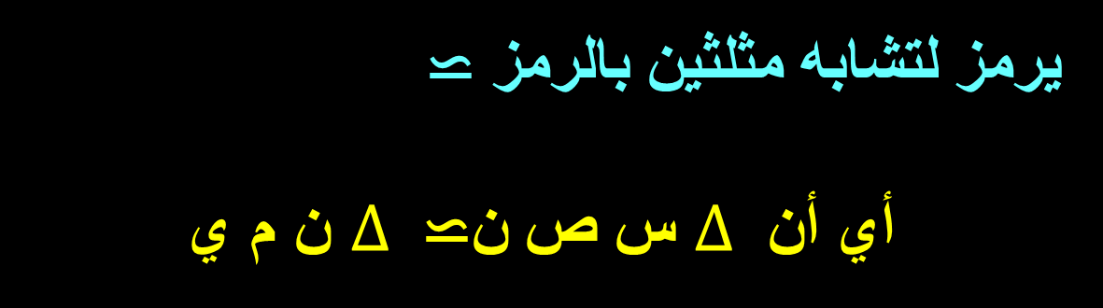
اتعلم
المثلثات المتشابهة قياسات زواياها المتناظرة متساوية في المثلثين
يرمز لتشابه مثلثين بالرمز ⋍
أي أن $∆$ س ص ن⋍ $∆$ن م ي

Slide 7
حالات تشابه مثلثين

Slide 8

حالات تشابه مثلثين
تساوي الزوايا
تناسب الاضلاع
مثلثان متطابقان

Slide 9
الحالة الأولى لتشابه مثلثين ( ز ،ز ،ز)
وهي الحالة التي يتساوى فيها قياسات الزوايا المتناظرة في كل من المثلثين
أ
س
ص
ج
ب
ع
3) ⦠ ج = ⦠ ع
2) ⦠ ب = ⦠ ص
1) ⦠ أ = ⦠ س
وينتج من التشابه تناسب الاضلاع المتناظرة في كل من المثلثين

Slide 10
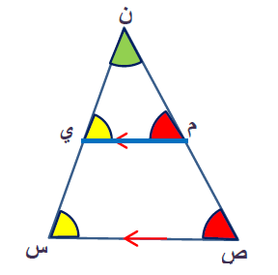
مثال:
في الشكل المجاور أثبت أن المثلثين ن س ص ، ن م ي متشابهان
نلاحظ أن الضلع م ي يوازي الضلع ص س
الحل:
نبحث عن الزوايا المتساوية في المثلثين
ن س ص ، ن م ي
متناظرتان
السبب:
1) ⦠ ي = ⦠ س
متناظرتان
السبب:
2) ⦠ م = ⦠ ص
مشتركة بين المثلثين
السبب:
3) ⦠ ن = ⦠ ن
اذا المثلثان متشابهان بحالة (ز ، ز ، ز )

Slide 11
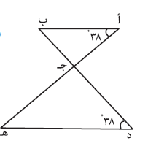
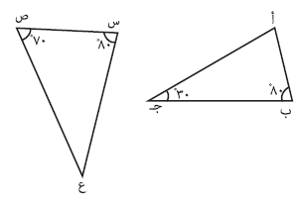
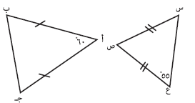
مهمة تعليمية1
امتحان رياضيات للصف الثامن الفصل الأول
في الأشكال المجاورة ، تحقق من تشابه كل زوج من المثلثات
2)
1)
3)

Slide 12
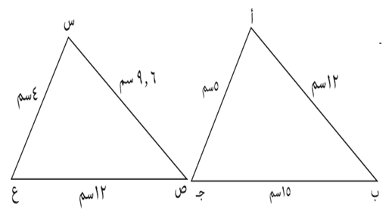
يتشابه مثلثان اذا كانت أطوال الاضلاع المتناظرة فيهما متناسبة
الحالة الثانية لتشابه مثلثين:
أتأمل المثلثين في الشكل المجاور
6سم
8سم
هل تستطيع اثبات ان الزوايا متساوية؟
ما هي المعطيات في الشكل؟
ما هي العلاقة بين اطوال الاضلاع؟
اطوال الاضلاع متناسبة كما يلي:
7سم
14سم
ألاحظ أن اطوال الاضلاع المتناظرة متناسبة يعني أن المثلث أ ب جـ تكبير مرتين للمثلث س ص ع

Slide 13

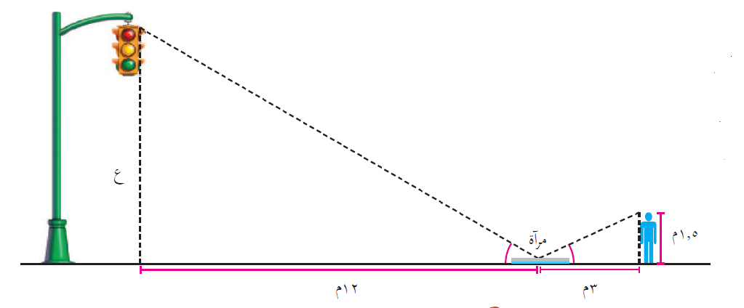
سؤال:
اراد جهاد قياس ارتفاع اشارة المرور اعتمادا على انعكاس الضوء ، فقام بوضع مرآة مستوية بحيث تبعد 12 م عن أسفل الاشارة و 3 م عن شخص طوله 1,5 م ، كما في الشكل التالي ، جد ارتفاع اشارة المرور؟
الحل:
نبحث في تشابه المثلثين وهما من الشكل قائمي الزاوية
3) ⦠ 5 = ⦠ 6
1) ⦠ 1 = ⦠ 2
6
2) ⦠ 3 = ⦠ 4
(زاوية السقوط = زاوية الانعكاس)
المثلثان متشابهان (ز،ز،ز)
5
1
4
3
2
بالضرب التبادلي
اذا الاضلاع متناسبة
ع = 6
3ع = 12 × 1,5
الارتفاع = 6 م
3ع = 18
1,5
نقسم على 3

Slide 14
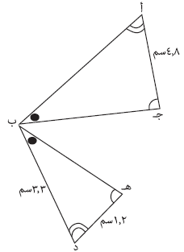
مهمة تعليمية2
امتحان رياضيات للصف الثامن الفصل الأول
د ب هـ
⋍
أ ب جـ
في الشكل المجاور :اذا كان
جد طول أ ب

Slide 15
حالة التشابه الثالثة:
اذا كان المثلثان متطابقان فإنهما متشابهان
كما أخذنا في الدرس السابق اذا تحققت شروط التطابق في المثلثين فالنتيجة أنهما متشابهان
د
أ
المثلثات التالية متطابقة فهي متشابهة
ل
أ
هـ
15سم
15سم
10سم
10سم
ج
ب
م
12سم
12سم
ن
ج
ب

Slide 16
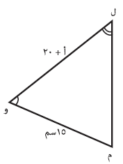
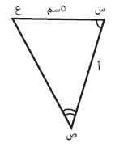
مهمة تعليمية3
امتحان رياضيات للصف الثامن الفصل الأول
في الشكل المجاور يبين أن المثلثين س ص ع ، ل م و متشابهان جد قيمة أ ؟

Slide 17
مع تمنياتنا لكم بالتوفيق
الاستاذ ايمن الصالحي
مدير المدرسة: عصام دبابسة
مدرسة الكندي الثانوية

